Slide 1
Развитие
электронного правительства
в Российской Федерации
XVII конференция АСДГ «Муниципальная информатизация: проблемы и решения»
16 октября 2013 года
г. Красноярск

Slide 2

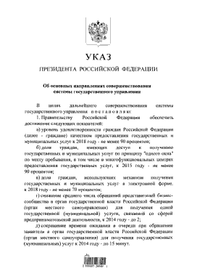
Целевые показатели и ориентиры
Стратегия развития информационного общества
      (Утверждена Президентом РФ)
      100% госуслуг в электронном виде к 2015 году
Указ Президента Российской Федерации №601
      «доля граждан, использующих механизм получения государственных и муниципальных услуг в электронной форме, к 2018 году - не менее 70»

Slide 3
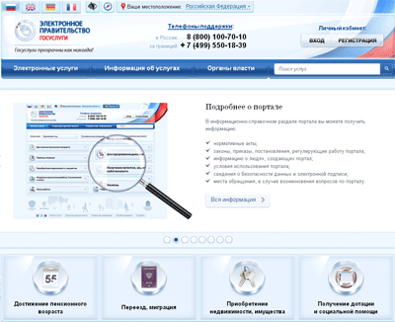
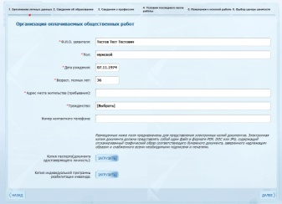
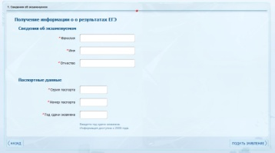
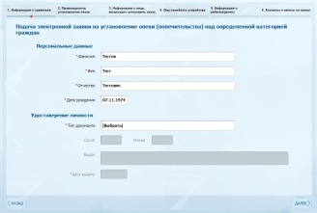
Единый портал госуслуг - текущие результаты
4 900 000 пользователей (3,5% населения)
Рост за год – в 3,3 раза
          300 федеральных электронных услуг
          4000 региональных электронных услуг (68 регионов)
          2000 муниципальных электронных услуг (43 региона)
В 2013 году оказано в электронном виде
          5 700 000 федеральных электронных услуг
          22 300 региональных электронных услуг
          2 500 муниципальных электронных услуг

Slide 4
Доля пользователей электронных услуг
(ЕСИА - сентябрь 2013)
К 2018 году – 70% граждан
(Указ Президента РФ №601)
Приморский край 14,1%
Тюменская область 10,4%
Амурская область 9,5%
Хабаровский край 7,5%
25 регионов – выше среднего (>3,5%)
51 регион – ниже среднего
7 регионов – меньше 1%

Slide 5





Оказание федеральных услуг в 2013 году
Проверка наличия выписанных штрафов за нарушения правил дорожного движения
3 000 000
Получение заграничного паспорта гражданином Российской Федерации
900 000
Информирование о налогах и сборах
560 000
Извещение о состоянии лицевого счета в системе пенсионного страхования
660 000
Информирование о налоговой задолженности
130 000
Предоставление информации по исполнительным производствам
130 000
Регистрационный учет транспортных средств
30 000

Slide 6
Региональные и муниципальные услуги на Едином портале
В среднем
30 муниципальных услуг
58 региональных услуг
Больше 100 услуг (18 регионов)
До 100 услуг (45 регионов)
Услуги отсутствуют (20 регионов)

Slide 7
Услуги и пользователи на Едином портале - Сибирь
Регион | Региональные услуги |  | Муниципальные услуги |  | Зарегистрировано на портале
 | 2012 | 2013 | 2012 | 2013 | 2012 | 2013
Алтайский край | 24 | 44 | 6 | 136 | 1,4% | 3,8%
Забайкальский край | 42 | 48 | 1 | 1 | 0,3% | 1,0%
Иркутская область | 0 | 238 | 0 | 0 | 1,7% | 4,3%
Кемеровская область | 42 | 49 | 14 | 14 | 0,5% | 1,3%
Красноярский край | 0 | 0 | 3 | 13 | 0,5% | 1,4%
Новосибирская область | > 100 | 250 | 6 | 109 | 1,2% | 3,0%
Омская область | 52 | 76 | 1 | 2 | 0,9% | 4,1%
Республика Алтай | 22 | 22 | 0 | 0 | 0,3% | 0,9%
Республика Бурятия | 39 | 65 | 7 | 20 | 0,3% | 1,1%
Республика Тыва | 18 | 19 | 3 | 11 | 0,1% | 0,6%
Республика Хакасия | 27 | 36 | 0 | 27 | 0,4% | 2,1%
Томская область | 27 | 47 | 0 | 0 | 0,9% | 3,6%
Среднее по РФ | 24 | 47 | 3,2 | 25 | 1% | 3,5%

Slide 8
Услуги и пользователи на Едином портале – Дальний Восток
Регион | Региональные услуги |  | Муниципальные услуги |  | Зарегистрировано на портале
 | 2012 | 2013 | 2012 | 2013 | 2012 | 2013
Амурская область | 0 | 11 | 0 | 7 | 3,6% | 9,5%
Еврейская автономная область | 0 | 0 | 0 | 0 | 0,8% | 2,7%
Камчатский край | 0 | 1 | 0 | 1 | 1,4% | 4,0%
Магаданская область | 34 | 36 | 7 | 16 | 0,4% | 3,0%
Приморский край | 25 | 53 | 0 | 14 | 5,0% | 14,1%
Республика Саха (Якутия) | 34 | 49 | 1 | 1 | 0,7% | 2,6%
Сахалинская область | 0 | 1 | 0 | 0 | 0,8% | 3,1%
Хабаровский край | 48 | 32 | 0 | 11 | 3,0% | 7,5%
Чукотский автономный округ | 0 | 1 | 0 | 0 | 0,2% | 0,9%
Среднее по РФ | 24 | 47 | 3,2 | 25 | 1% | 3,5%

Slide 9
Востребованность услуг – Сибирь (2013 год)
Регион | Оказано услуг (шт.) | Оказано услуг (на 100 чел.) | Зарегистрировано на портале
Алтайский край | 44 271 | 1,8 | 3,8%
Забайкальский край | 6 553 | 0,6 | 1,0%
Иркутская область | 67 776 | 2,8 | 4,3%
Кемеровская область | 34 335 | 1,3 | 1,3%
Красноярский край | 42 680 | 1,5 | 1,4%
Новосибирская область | 86 379 | 3,2 | 3,0%
Омская область | 89 605 | 4,5 | 4,1%
Республика Алтай | 1 318 | 0,6 | 0,9%
Республика Бурятия | 9 929 | 1,0 | 1,1%
Республика Тыва | 1 339 | 0,4 | 0,6%
Республика Хакасия | 10 409 | 2,0 | 2,1%
Томская область | 33 946 | 3,2 | 3,6%

Slide 10
Востребованность услуг – Дальний Восток (2013 год)
Регион | Оказано услуг (шт.) | Оказано услуг (на 100 чел.) | Зарегистрировано на портале
Приморский край | 127 675 | 6,6 | 14,1%
Хабаровский край | 62 055 | 4,6 | 7,5%
Сахалинская область | 19 435 | 3,9 | 3,1%
Камчатский край | 11 166 | 3,5 | 4,0%
Амурская область | 28 385 | 3,5 | 9,5%
Магаданская область | 4 499 | 3,0 | 3,0%
Республика Саха (Якутия) | 17 655 | 1,8 | 2,6%
Еврейская автономная область | 2 788 | 1,6 | 2,7%
Чукотский автономный округ | 326 | 0,6 | 0,9%

Slide 11
Востребованные региональные и муниципальные услуги на Едином портале
Услуги ЗАГС
Трудоустройство
Земельно-имущественные отношения
Прием заявлений, постановка на учет и зачисление детей в образовательные учреждения
Предоставление социальных выплат
Запись на прием к врачу
Социальное обслуживание
Предоставление гражданам жилых помещений муниципального специализированного жилищного фонда по договорам найма

Slide 12


Исследование АСДГ и Экспертного центра
62 участника
Организационные аспекты
Востребованность услуг
Нормативное обеспечение
Финансирование
Приоритетные сферы информатизации

Slide 13
Исследование - Организационные аспекты
Координирует:
Глава администрации – 8%
Заместитель главы администрации – 76%

Slide 14
Исследование - Финансирование
Финансирование предусмотрено только у 50% муниципальных образований

Slide 15
Исследование – Востребованность услуг
Предоставление земельных участков
Постановка на учет и зачисление в детские сады
Постановка на учет граждан, нуждающихся в жилых помещениях
Выдача разрешений на строительство
Выдача архивных справок

Slide 16
Исследование – Основные проблемы
Отсутствие типовых перечней услуг и регламентов
Недостаток финансирования
Несовершенство нормативного обеспечения
Трудности с внедрением прикладного программного обеспечения
Недостаток полномочий
Отсутствие координации с регионом

Slide 17












Основные подходы
Вертикально-интегрированные отраслевые системы
Уведомительный подход при оказании услуг
Объединение услуг в комплексы
Оперативный учет оказанных услуг
Современные способы информирования об услугах и о результатах оказания, популяризация

Slide 18

Всероссийский опрос 2013
В каких сферах электронное правительство наиболее эффективно для решения проблем?

Slide 19
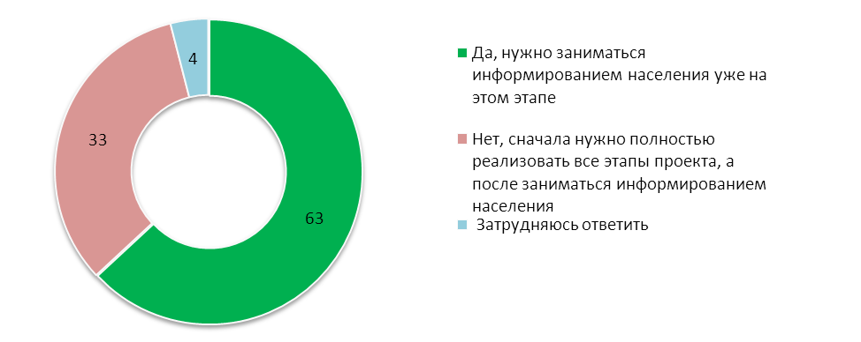
Всероссийский опрос 2013
Как Вы считаете, стоит или не стоит уже сегодня вести более активное информационное освещение реализации проекта электронного правительство? (в % от числа опрошенных)

Slide 20
Всероссийский опрос 2013
Вы лично поддерживаете или не поддерживаете идею создания
в России электронного правительства?

Slide 21
Спасибо за внимание!
Руководитель Экспертного центра
Павел Хилов
www.d-russia.ru
p.khilov@d-russia.ru

Slide 22


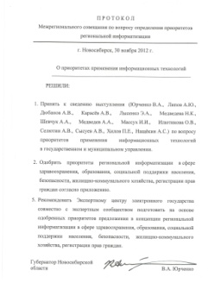
Приоритетные направления и принципы
НАПРАВЛЕНИЯ:
Образование
Здравоохранение
ЖКХ
Социальная поддержка
Безопасность
ПРИНЦИПЫ:
  Сокращение времени оказания услуги
  Минимизация числа личных посещений
  Исключение требования лишних документов

